Slide 1
Bi5130 Základy práce s lidskou aDNA
Mgr. et Mgr. Kristýna Brzobohatá
brzobohata@sci.muni.cz
Laboratoř biologické a molekulární antropologie, ÚEB, PřF, Mu

Slide 2
Metody analýzy aDNA:
Metody I. – 12. 10.
1) Výběr vhodného vzorku, očištění, separace tkáně
2) Izolace DNA - lyzace, dekalcifikace, purifikace
3) Amplifikace aDNA
Metody II. – 19. 10.
1) qPCR, klonování aDNA
2) Sangerova sekvenace
3) Masivní paralelní sekvenování
4) aDNA a epigenetika, aRNA

Slide 3
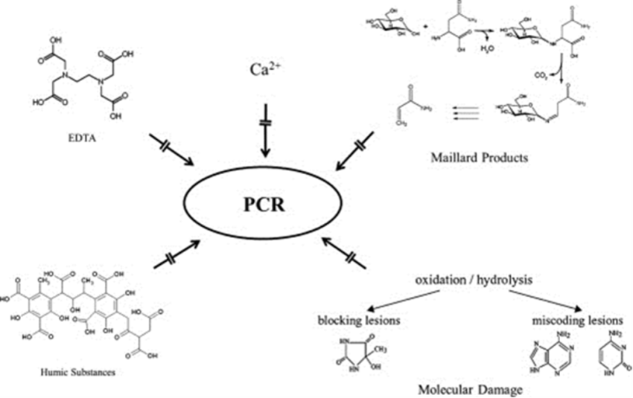
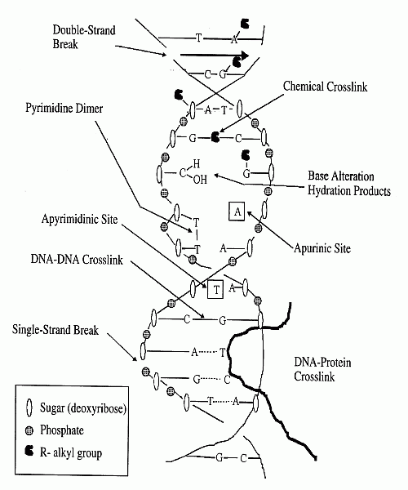
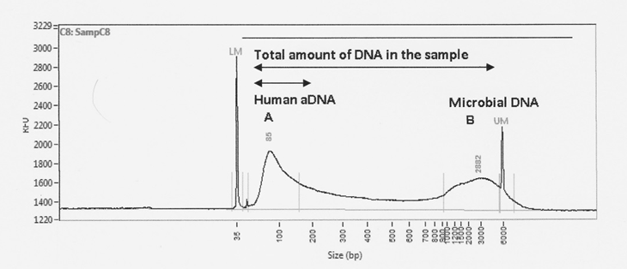
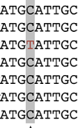
Metody I.
Hydrolytické poškození
Oxidativní poškození
aDNA
NTC

Slide 4
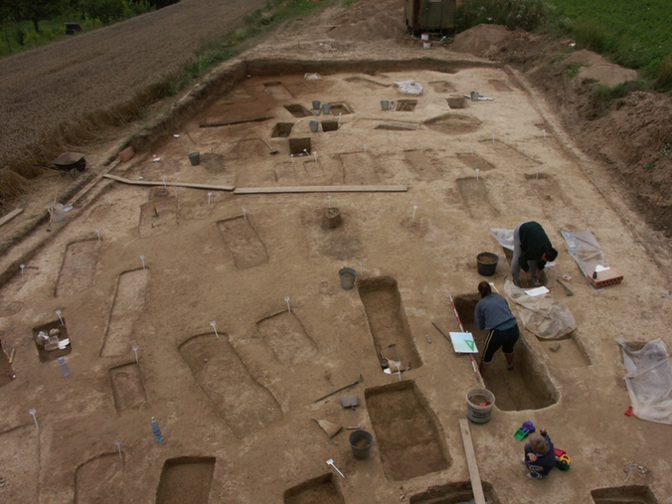
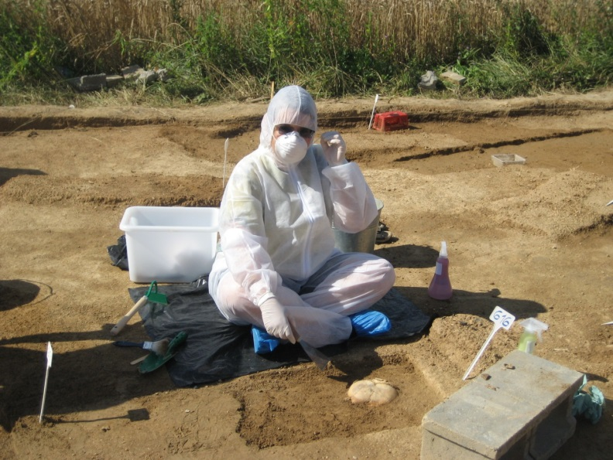
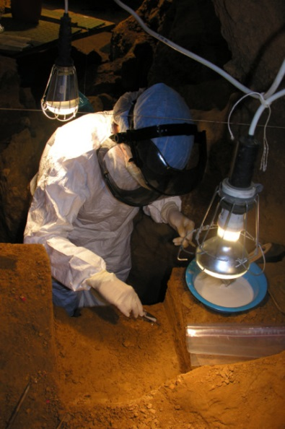
Metody I.
Odběr vhodného vzorku aDNA v terénu
Spolupráce s archeologickými institucemi
Prevenční opatření proti kontaminaci a zamezení urychlení degradace
Zhodnocení podmínek nálezu, fotodokumentace
Nutnost dodržovat protikontaminační opatření
Odstranění ornice, zarovnání plochy na spraš, detekce hrobových jam, odkrytí hrobu na úroveň lebky.
Ojedinělý nález – exkavace skeletu
Plošné pohřebiště – odběr lebky
Jeskyně El Sidrón
Lalueza-Fox C et al., 2008

Slide 5
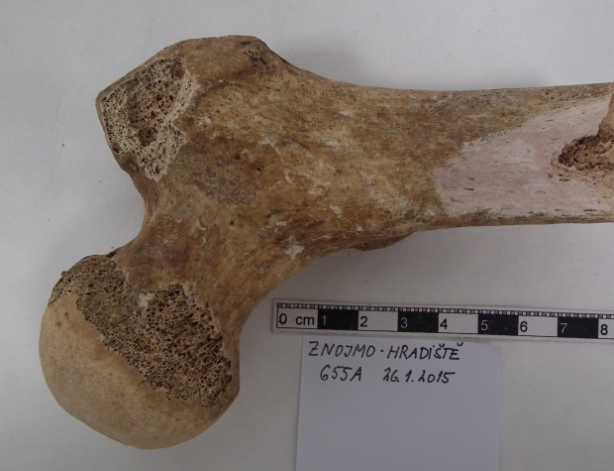
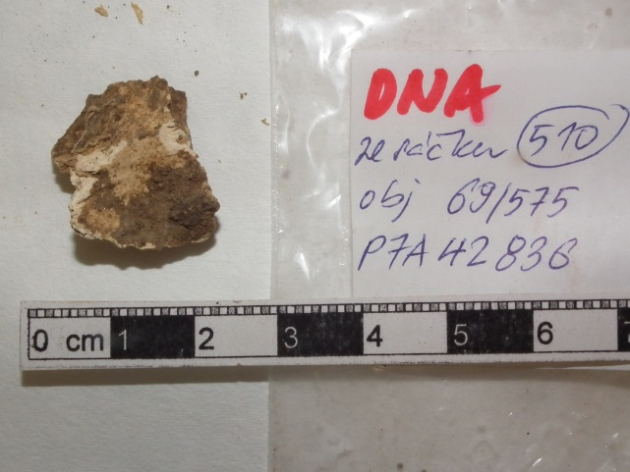
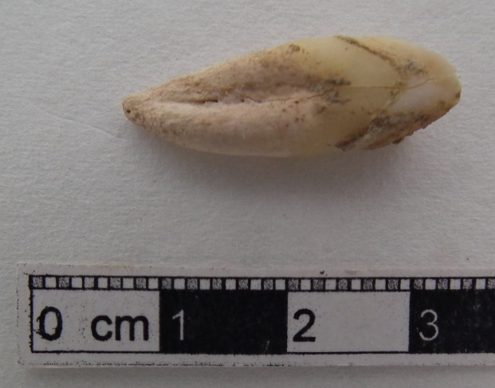
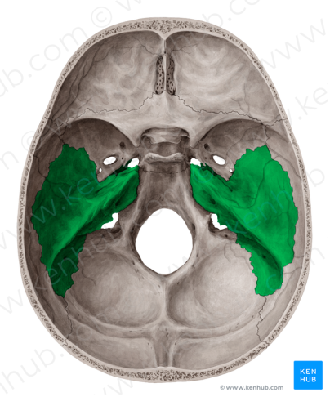
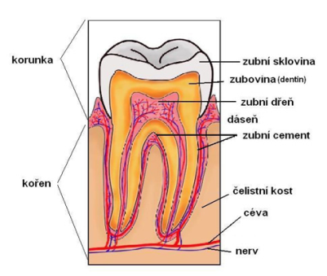
Metody I.
Tkáň pro izolaci aDNA
Zub nebo dlouhá kost (Sosa et al., 2013; Prinz et al., 2007).
Kost musí být tvrdá, těžká, bez porézní struktury, prasklin a poškození.
Zub má mít zachovalé kořeny (Bollongio et al., 2008).
DNA se v kosti fixuje již za života člověka během remodelace kostní tkáně (Campos et al. 2012) .
Přechod epifýzy a diafýzy
S rozvojem technik NGS bylo prokázáno, že aDNA byla nejvíce zachována v kosti skalní, která je součástí kosti spánkové (Pinhasi et al., 2015).
cement
Kost skalní

Slide 6
Metody I.
Preizolační zpracování vzorku
Mechanické odstranění zeminy - kost nebo zub neumýváme, pouze lehce utřeme DNA free vodou (Rohland et Hofreiter, 2007), poté látkou degradující povrchovou DNA
Z kosti je bruskou vyříznut fragment cca 1 x 1 cm, zub použijeme celý, popř. pouze kořen
Tkáň je exponována pod zdrojem UV záření (254 nm) po dobu 20 minut z každé strany
Poté je vzorek uložen do hlubokomrazicícho boxu (-80° C) na minimálně 24 hodin.
Následně je podchlazený vzorek tkáně homogenizován (pulverizován).

Slide 7
Metody I.
Izolace aDNA
Extrakce aDNA je klíčovým krokem k úspěchu v následných analýzách.
Charakteristika tzv. „low copy number“, LCN (Bar et al., 2000; Capelli et al., 2003; Allonso et al., 2004; Edson et al., 2004; von Wurmb-Schwark et al., 2008; Alaeddini et al., 2010).
Při extrakci aDNA musí být odstraněna jak organická, tak i anorganická složka kosti, tak aby nedošlo ke ztrátě aDNA či její další degradaci.
Anorganická složka – hydroxyapatit
Organická - kolagenem typu I.
Vhodný protokol pro extrakci aDNA také odstraní potencionální inhibitory enzymatických reakcí (Höss et al., 1993; Kalmar et al., 2000, Keyser-Tracqui and Ludes, 2005)!
Dodnes není k dispozici protokol, který by dokázal řešit všechny komplikace spojené s extrakcí aDNA (Anderung et al., 2008).

Slide 8
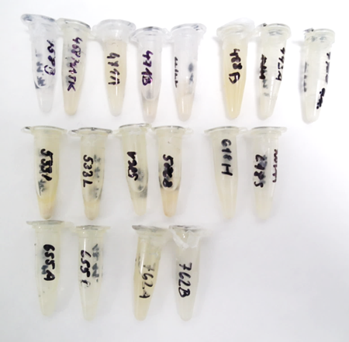
Metody I.
Lyzace + dekalcifikace kostní tkáně
Extrakce aDNA = 1) lyzace + dekalcifikace a 2) purifikace DNA.
50 mg - 40 g kostního prášku
Lyzace = inkubace kostního prášku v pufru složeného z kyseliny etylendiamintetraoctové (EDTA), proteinázy K a různých aditiv (dodecylsulfát sodný, dithiothreitol, Triton X-100, N-lauryl sarkosin).
Přítomnost huminových kyselin značí tmavé zabarvení lyzátu.

Slide 9
Metody I.
Lyzace + dekalcifikace kostní tkáně
EDTA je chelační činidlo, které vychytává dvojmocné vápenaté ionty a také chrání DNA před působením nukleáz (Loreille et al., 2007; Butler, 2005).
Proteináza K štěpí z karboxylové strany hydrofobní, alifatické a aromatické aminokyseliny, čímž zapříčiňuje digesci proteinů, zejména kolagenu.
3 – 24 hodin.
Purifikace aDNA
1. fenol-chloroformová extrakce
2. adsorpce DNA na silikátové částice
3. adsorpce DNA na magnetické kuličky

Slide 10
Metody I.
Purifikace aDNA: fenol – chloroformová metoda
Odstranění proteinů extrakcí pufrem ekvilibrovaným směsí fenolu a chloroformu (fenol:chloroform:isoamylalkohol v poměru 25:24:1)
→ směs fenol + chloroform se nemísí s vodou → ve vodném prostředí buněčného lyzátu tvorba 2 vrstev: těžší organické fáze a lehčí vodné fáze
promíchání směsi → denaturace proteinů a jejich vysrážení a centrifugace: oddělení těžší organické fáze od lehčí vodné fáze (s nukleovými kyselinami) získáme vodný roztok DNA bez proteinů, naředěný a se stopami fenolu a chloroformu → precipitace alkoholem (etanolem nebo isopropanolem) nebo zkoncentrování kolonami.
http://www.youtube.com/watch?v=JNl1kjw9ZDQ

Slide 11
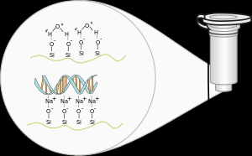
Metody I.
Purifikace aDNA: vazba na silikát
DNA se váže na silikátový povrch v přítomnosti chaotropních solí
(např. GuSCN –guanidinium thiokyanát, NaI), které narušují vodíkové můstky mezi molekulami vody a DNA a mění rozpustnost DNA ve vodných roztocích.
Metoda obecně zahrnuje následující kroky:
Přidání silikátových kuliček (z dioxidu křemíku) a chaotropních solí k pufru s DNA
Adsorpce DNA na skleněný povrch
Sedimentace kuliček
Odsátí supernatantu
Uvolnění DNA do roztoku snížením iontové síly
Vysrážení DNA alkoholem, promytí a rozpuštění přečištěné DNA ve vodném roztoku
Pro purifikaci aDNA se nejhojněji využívají částečně předhotovené kity, které využívají silikátové frity v kolonce (skleněné sítko/membrána ve zkumavce bez dna).
DNA se v přítomnosti chaotropních solí zachytí na fritě → lze ji promývat.

Slide 12
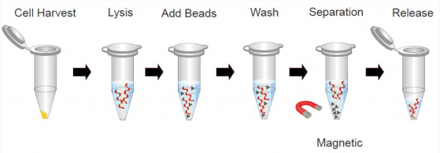
Metody I.
Purifikace aDNA: vazba na magnetické kuličky
http://www.youtube.com/watch?v=NGp671m1__A

Slide 13
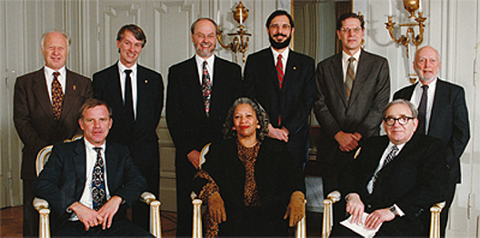
Metody I.
Amplifikace aDNA
PCR a její modifikace
Klonování aDNA v bakteriích
Polymerázová řetězová reakce (PCR)
Denaturace
Annealing
Elongace
http://www.youtube.com/watch?v=eEcy9k_KsDI
Objev Polymerázové řetězové reakce
1971 Kleppe et al. objev amplifikace in vitro
1976 objev termostabilní polymerázy z Thermus aquaticus (Chien et al., 1976)
1983 Mullis pracující ve společnosti Cetu Corporation (Kalifornie) vymyslel koncept PCR
1993 Nobelova cena za chemii

Slide 14
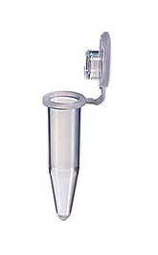
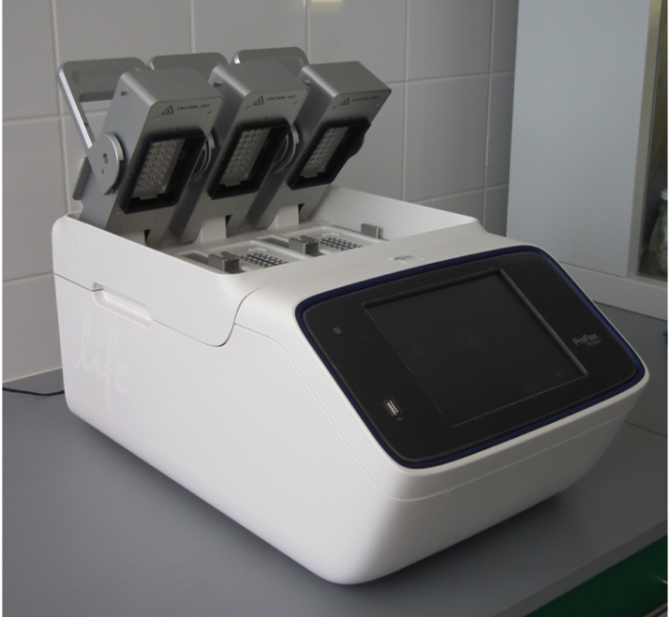
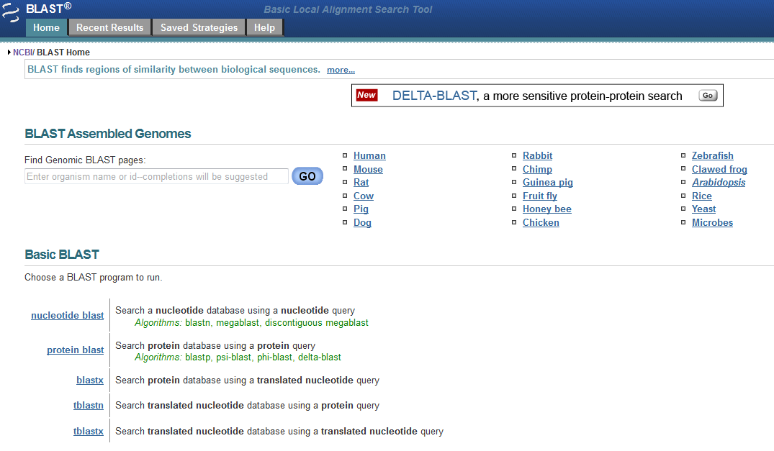
Složení reakční směsi aDNA
Metody I.
Aditiva
BSA
dimetylsulfoxid
Triton atd...
dNPS
Ionty
Mg nebo Li ve formě solí
volné Mg²⁺
koncentrace 1 mM - 5 mM
Primery
Unikátní sekvence
Délka okolo 30 pb
Sekundární struktury
Dimery primerů!!
Rovnoměrně AC/GT
Polymeráza
Templátová aDNA
Reakční směs: 1 – 50 µl

Slide 15
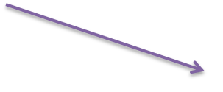
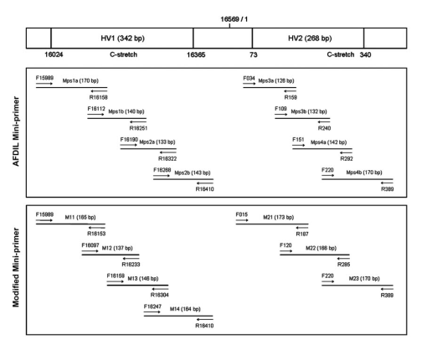
Složení reakční směsi aDNA
Metody I.
Primery
Teplota nasedání ~ 60° C
Sekvenčně i druhově specifické
Dimery!!!
OVERLAPPING PRIMERS STRATEGIE
dNPS
Ionty
Rezidua Ca mohou inhibovat Mg, proto je nutné optimalizovat jejich koncentraci tzv. HOŘČÍKOVOU ŘADOU
Polymeráza
Templátová aDNA
Reakční směs: 20 – 50 µl
Aditiva
BSA – bovinní sérový albumin, napomáhá činnosti polymerázy Triton – detergent,
spermatická lososí DNA

Slide 16
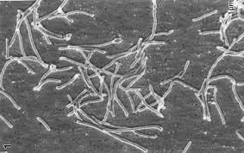
Metody I.
Polymeráza
Enzym polymeráza pochází z bakterie Thermus aquaticus (Taq polymeráza), Tth (Thermus thermophilus) nebo Tfl (Thermus flavus), pro analýzu aDNA se však nejčastěji používají modifikované polymerázy, které se v přírodě nevyskytují.
Polymeráza je při amplifikaci aDNA nejčastěji zasažena inhibitory a poškozením templátové molekuly. Buď je enzym inhibován, což způsobí nižší výtěžek reakce nebo částečně či zcela selže, což má za následek falešně negativní výsledek. Řešením je navýšení počtu jednotek (U) polymerázy v PCR směsi.

Slide 17
Metody I.
Polymeráza
Modifikace polymeráz:
Hot start – např. Amplitaq Gold polymerase
Přesné - Platinum Taq DNA Polymerase High Fidelity,
Phusion Hot Start
Reparační – např. Restorase DNA polymerase
Kromě vlastní amplifikace může být aDNA reparována i směsí enzymů, které se cyklování neúčastní – např. PreCR Repair Mix (New England Biolabs);
https://www.neb.com/tools-and-resources/usage-guidelines/dna-damage-and-precr

Slide 18
Metody I.
Modifikace podmínek cyklování aDNA:
Počet cyklů reakce (až 50)
1) Hot start PCR: využívá hot start polymerázu, která redukuje nespecifickou amplifikaci, polymeráza je chemicky (protilátkou) nebo mechanicky modifikována tak, aby její aktivita byla spuštěna až zahřáním na 95 °C.
2) Multiplexová PCR: amplifikace více lokusů během jedné reakce, je však nutná důkladná optimalizace primerů a podmínek cyklovaní
3) Nested PCR: Zvyšuje specifitu PCR, dva PCR cykly v jednom:
1) Produkt amplifikace je méně specifický, delší než požadovaný produkt
2) Přesné primery, jako templát slouží produkt předchozí reakce
4)Touch down PCR: redukuje nespecifické pozadí reakce, snižování teploty nasedání primerů od nespecifické - o 3 - 5°C vyšší k přesné teplotě nasedání
Nižší teplota – zvyšuje přesnost nasedání
Vyšší teplota – zvyšuje šanci na nasednutí primerů
PCR v reálném čase (kvantitativní)

Slide 19
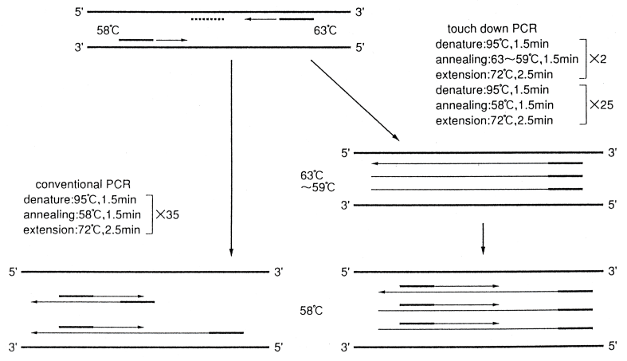

Slide 20
